Slide 1
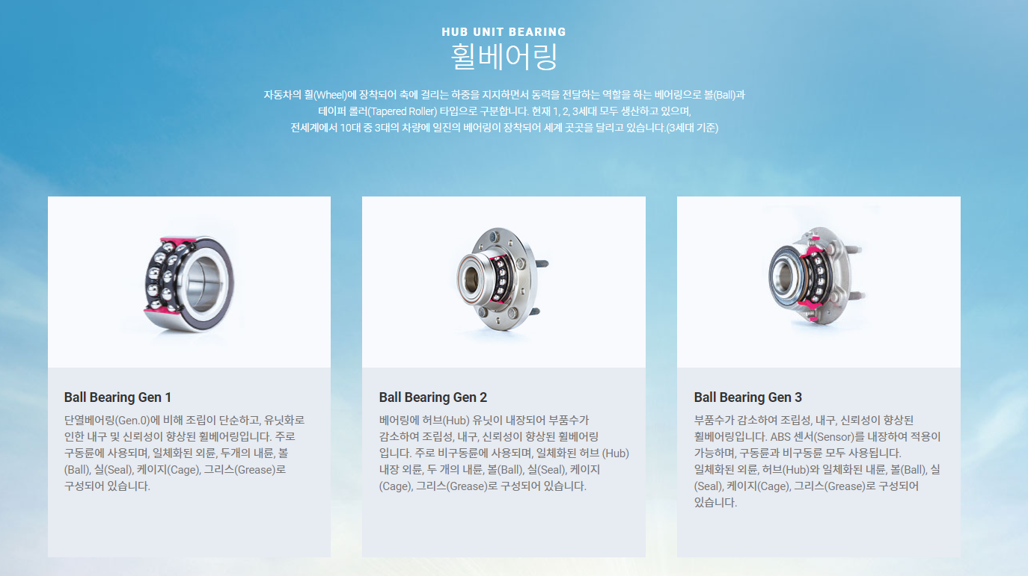
일진글로벌

Slide 2
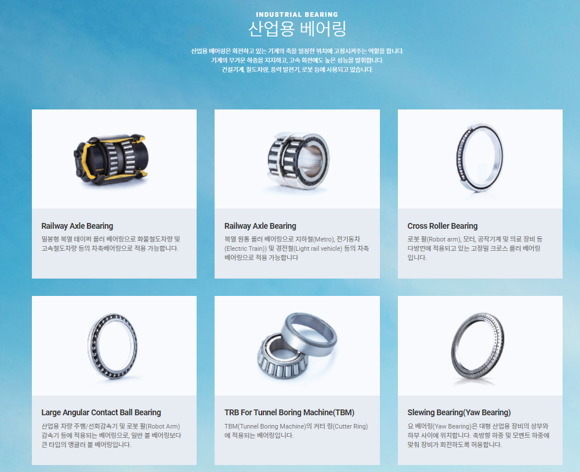
일진글로벌

Slide 3
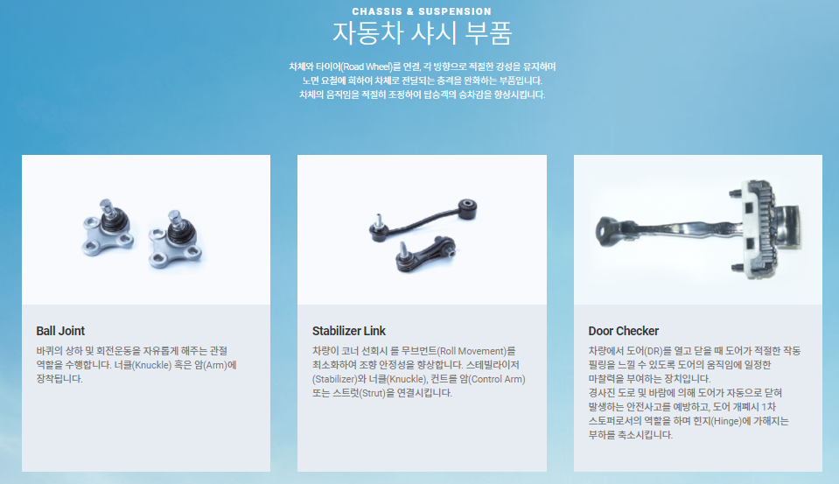
일진글로벌

Slide 4
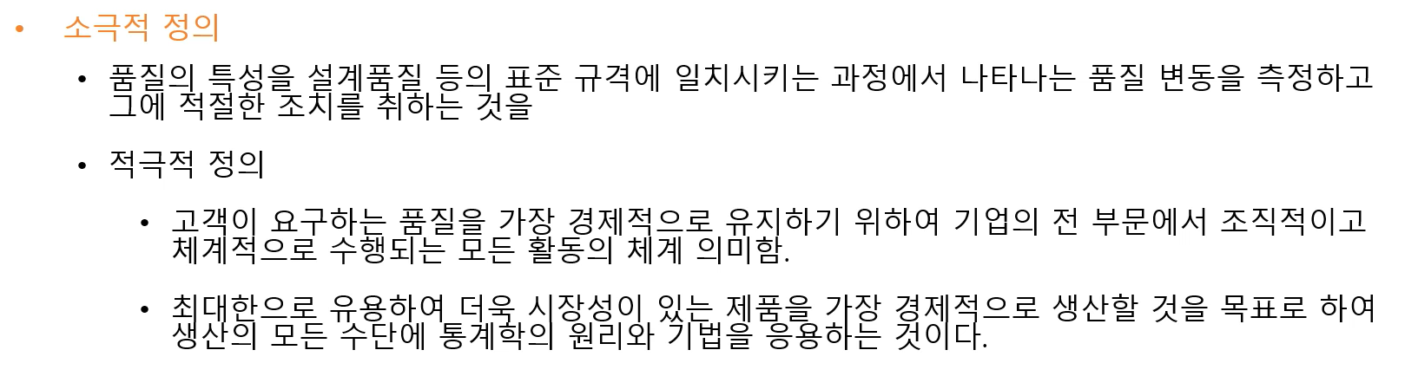
통계적 공정관리란?
SPC는 통계적 공정관리 (Statistical Process Control) 의 약자로써 공정에서 요구되는 품질 목표를 달성하기
위하여 통계적기법을 사용해서 공정을 효율적으로 관리하는 방법입니다.
SPC는 단순히 품질관리를 위한 또 하나의 기법이 아니고 품질 프로세스를 분석하여, 불량품을 식별하기 보다는
불량품 생산과 제품의 산포 원인을 미리 예측하고 끊임없이 공정 개선을 추구하는 현장의 품질향상 관리 기법입
니다.
S (Statistical) : 통계적인 방법을 사용하여
P (Process) : 주어진 규격과 공정능력을 파악하여
C (Control) : 제조품질을 관리하는 방법

Slide 5
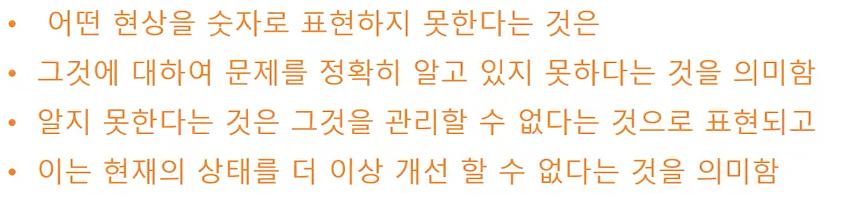
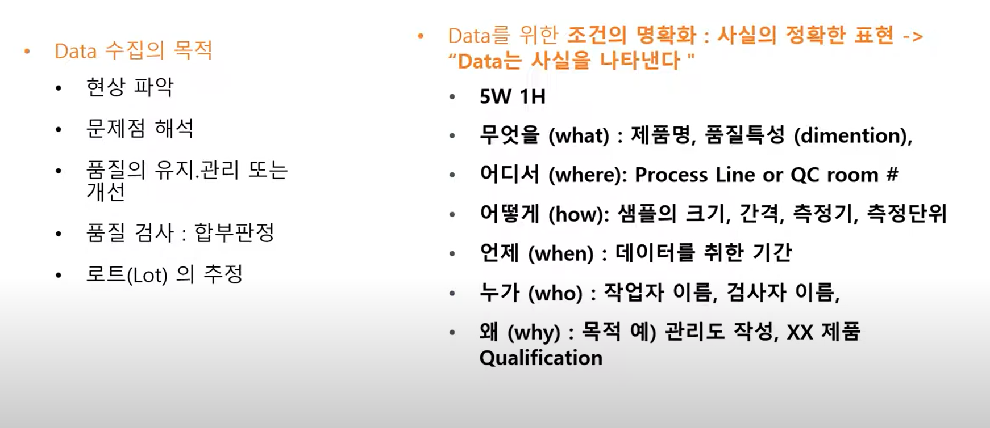
계량화의 중요성
데이터의 수집 및 정리 방법

Slide 6
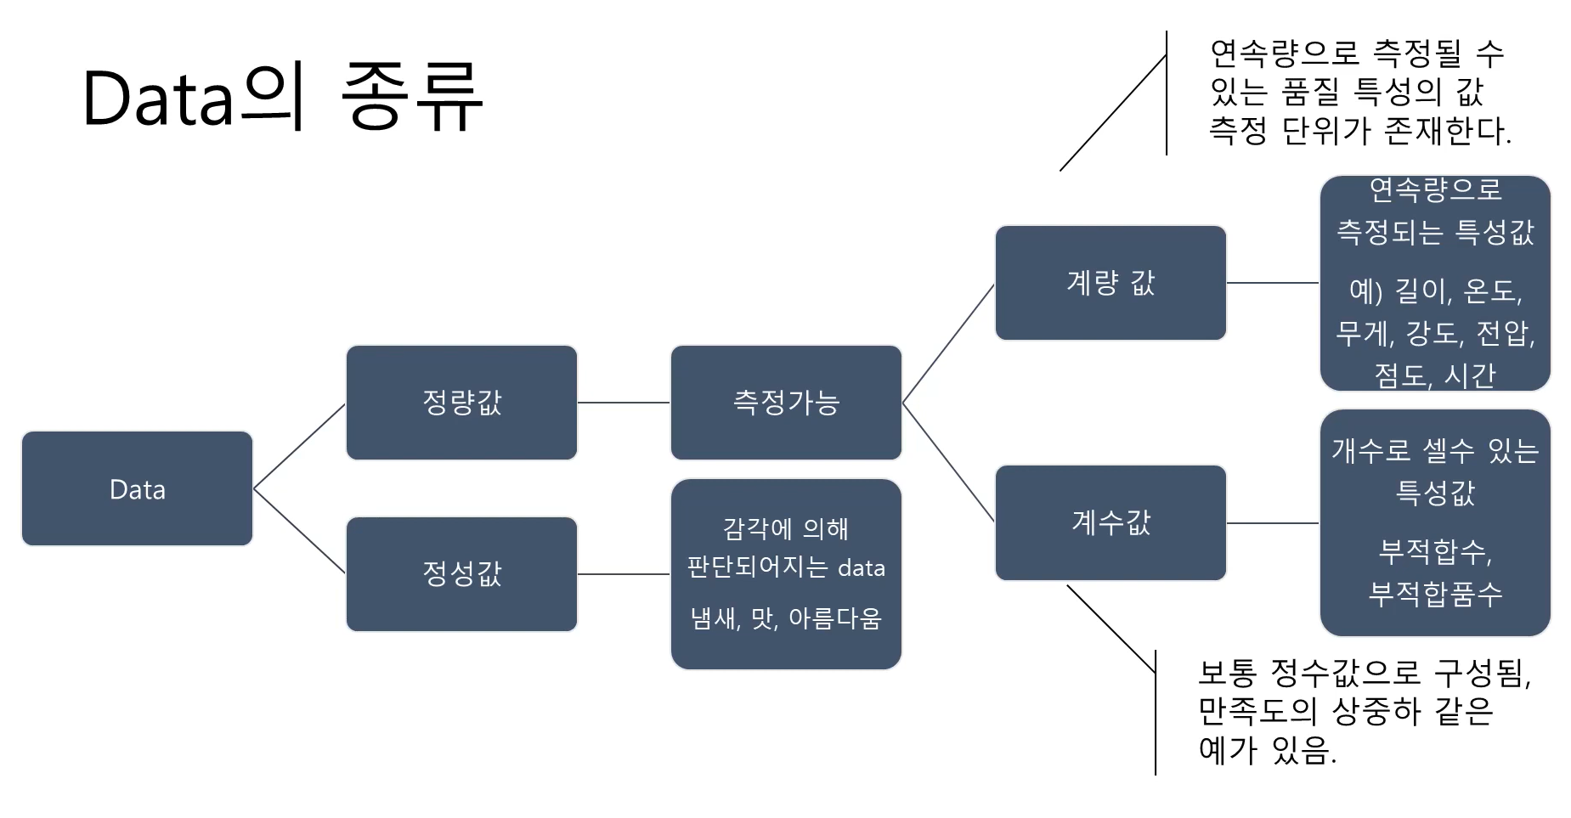
Data의 종류

Slide 7
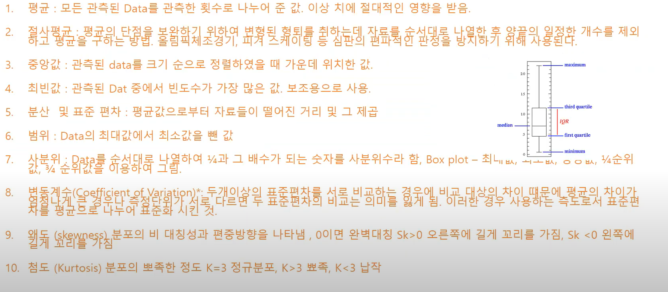
기술통계량 용어 설명
최대값, 최소값, 중앙값,

Slide 8
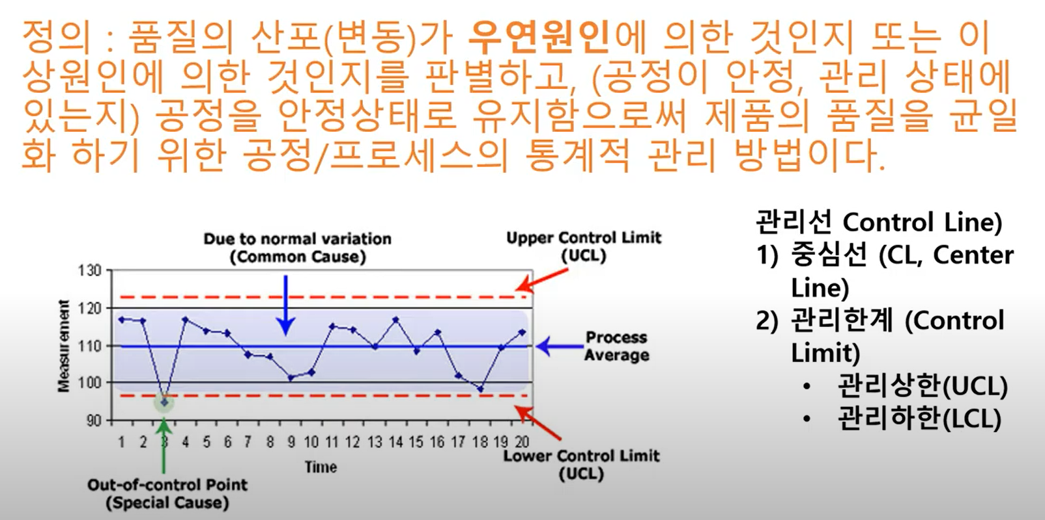
관리도 개요

Slide 9
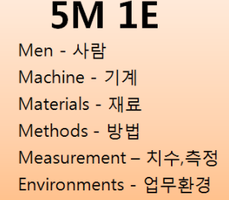
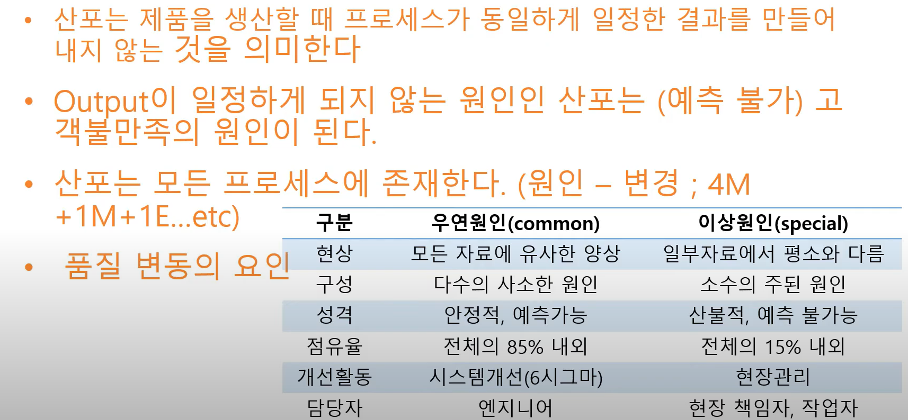
품질의 변동

Slide 10
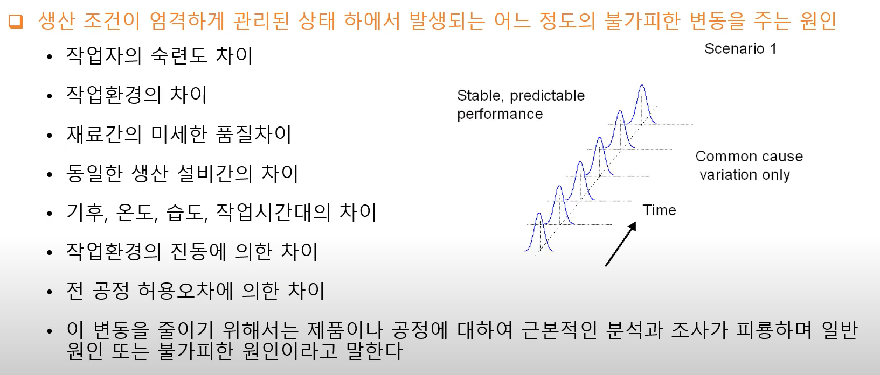
우연원인 Common Cause
필요하며

Slide 11
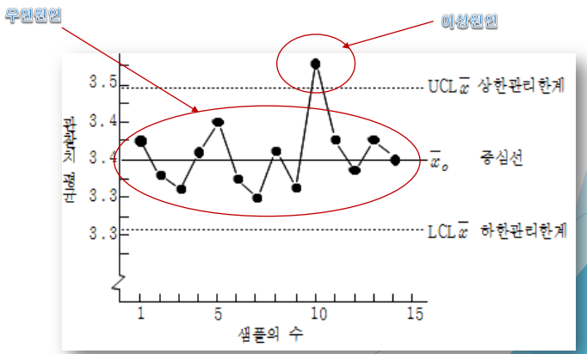
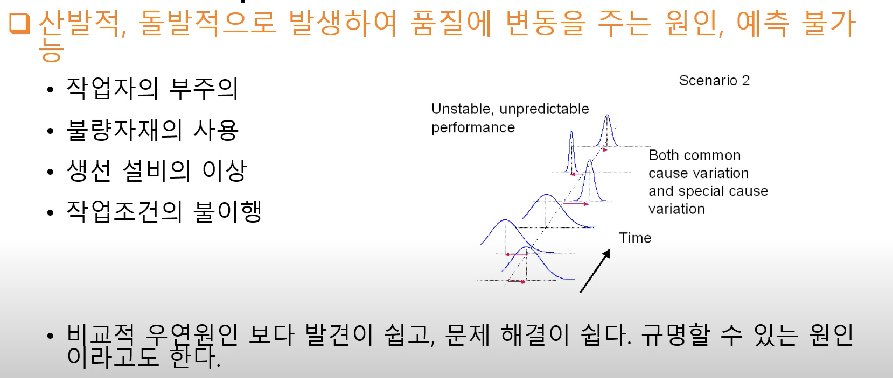
이상원인 Special Cause

Slide 12
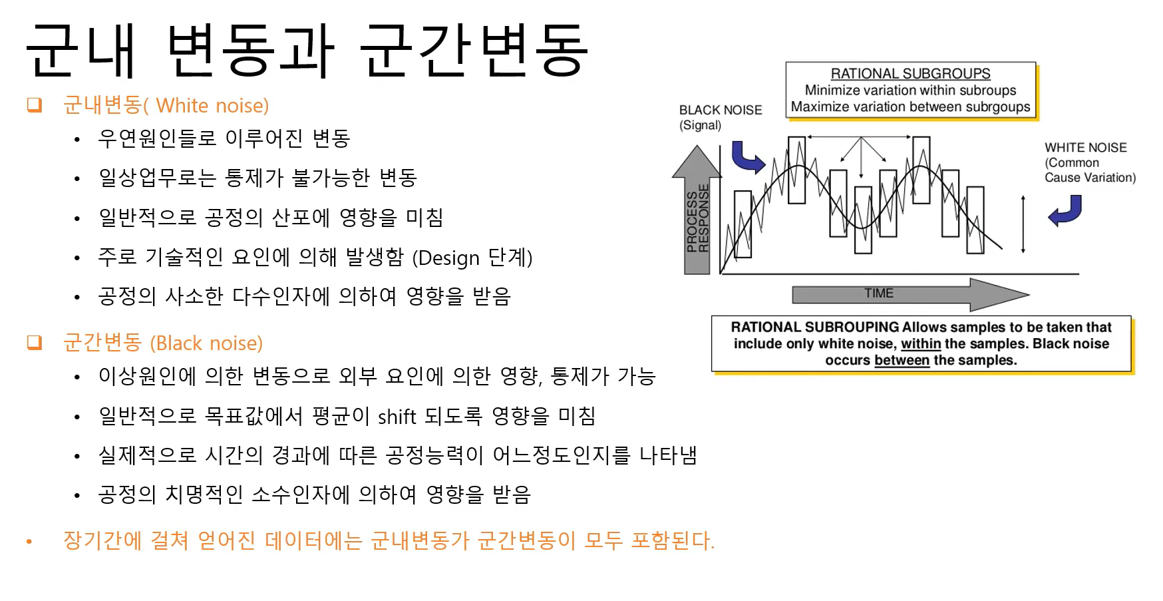
군내변공과 군간변동
군내 = 그룹

Slide 13
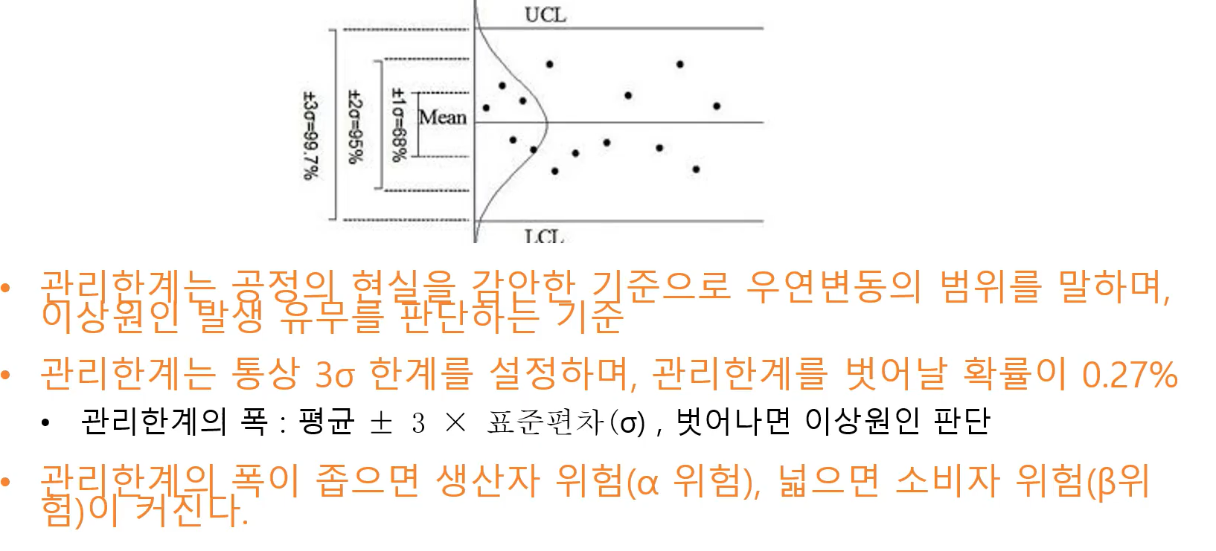
관리한계 (Control Limit)

Slide 14
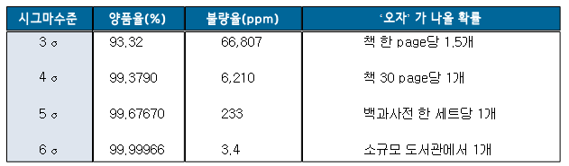
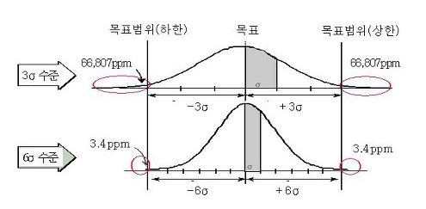
3시그마 & 6시그마
품질관리 수준
백만개 중에 66,800개의 불량율
백만개 중에 3개~4개의 불량율
규격분포
치우침이 없는 경우
평균변동 = ± 1.5 σ 경우(실무)
양품율(%)
불량율(ppm)
Cp
양품율(%)
장기 DPMO
Cpk
± σ
68.27
317300
0.33
30.23
697700
0
± 2 σ
95.45
45500
0.67
69.13
308700
0.17
± 3 σ
99.73
2700
1
93.32
66807
0.5
± 4 σ
99.9937
63
1.33
99.3790
6210
0.83
± 5 σ
99.999943
0.57
1.67
99.97670
233
1.17
± 6 σ
99.9999998
0.002
2
99.99966
3.4
1.5

Slide 15
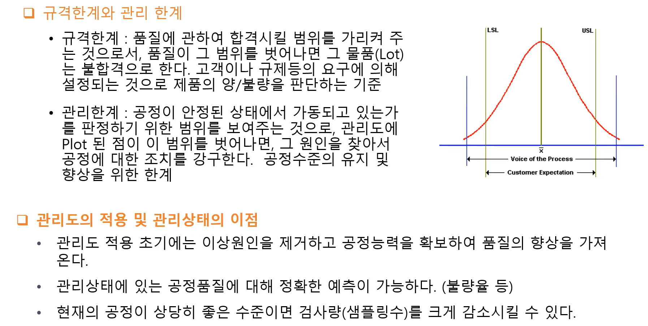
관리도의 활용
USL ~ LSL
UCL~LCL

Slide 16
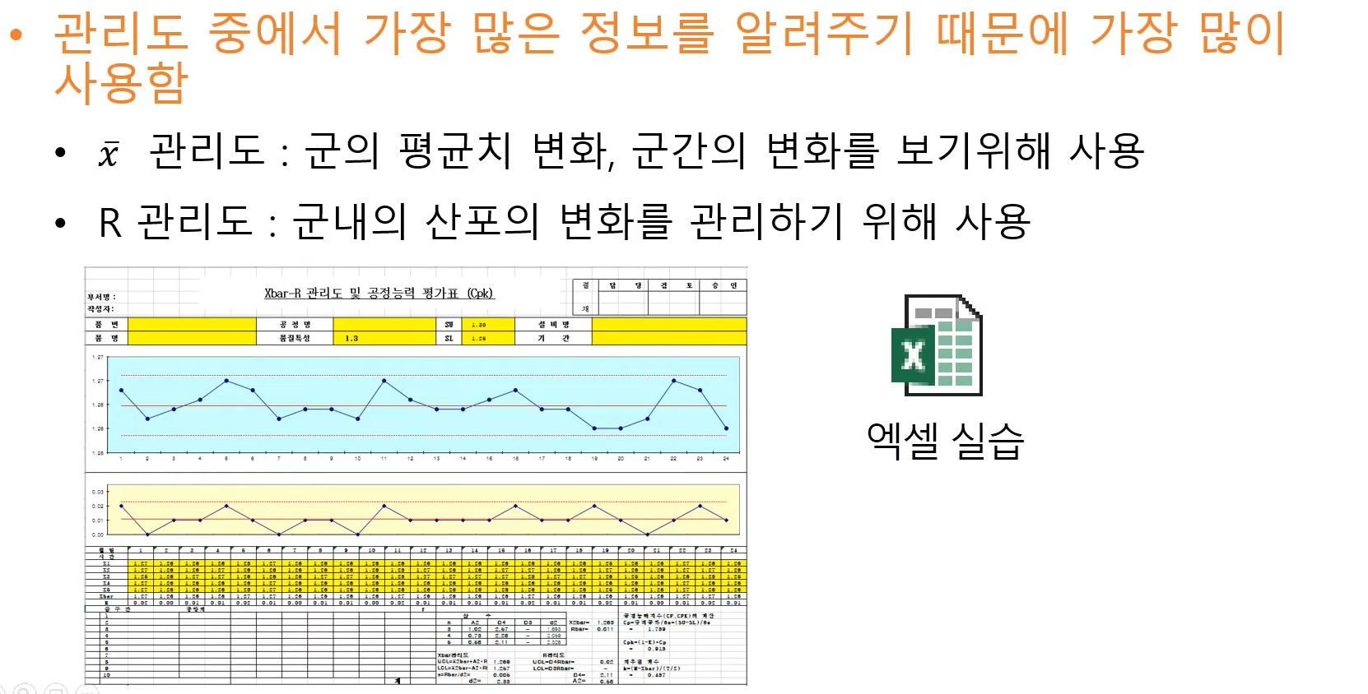
계량값 관리도 : X bar - R관리도

Slide 17
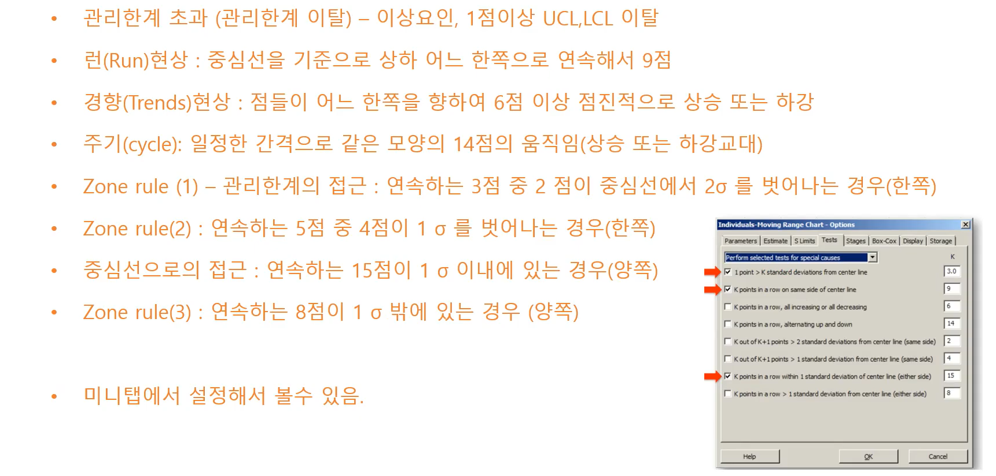
관리도의 해석
- 슈하트의 이상판정기준 8가지

Slide 18
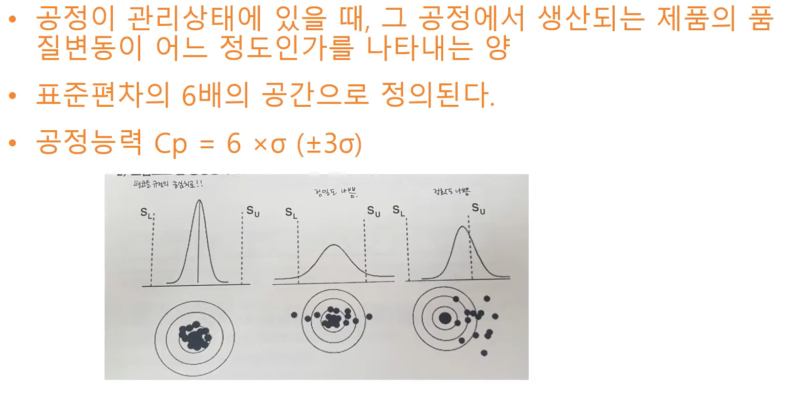
공정능력이란?

Slide 19
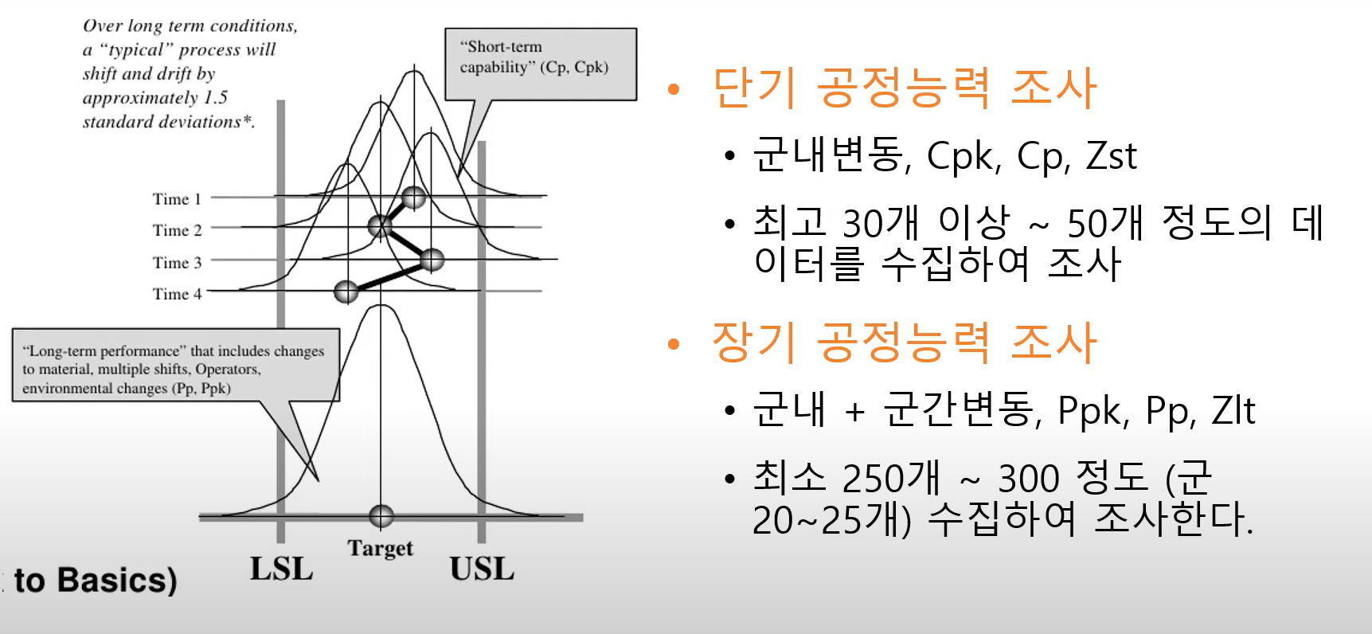
공정능력의 조사, 단기/장기 공정능력

Slide 20
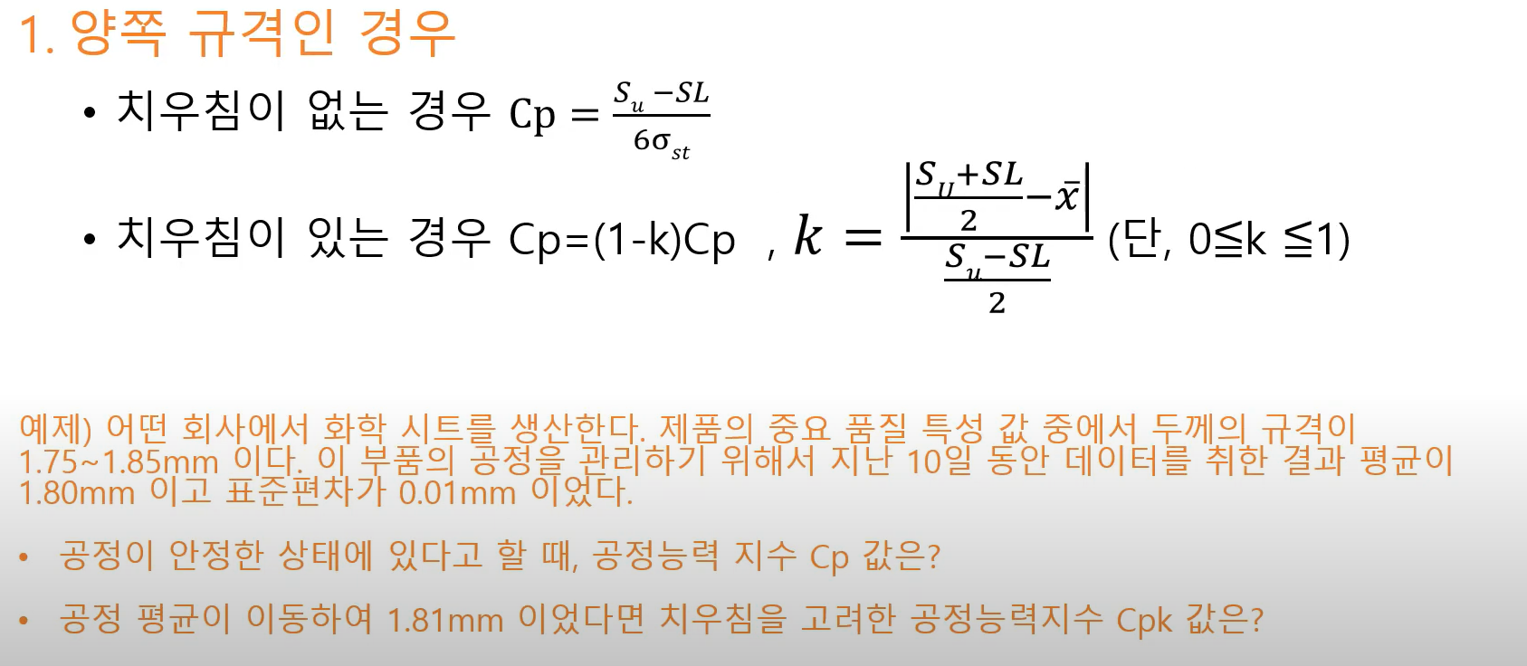
공정능력 지수의 산출
2. 한쪽 규격인 경우

Slide 21
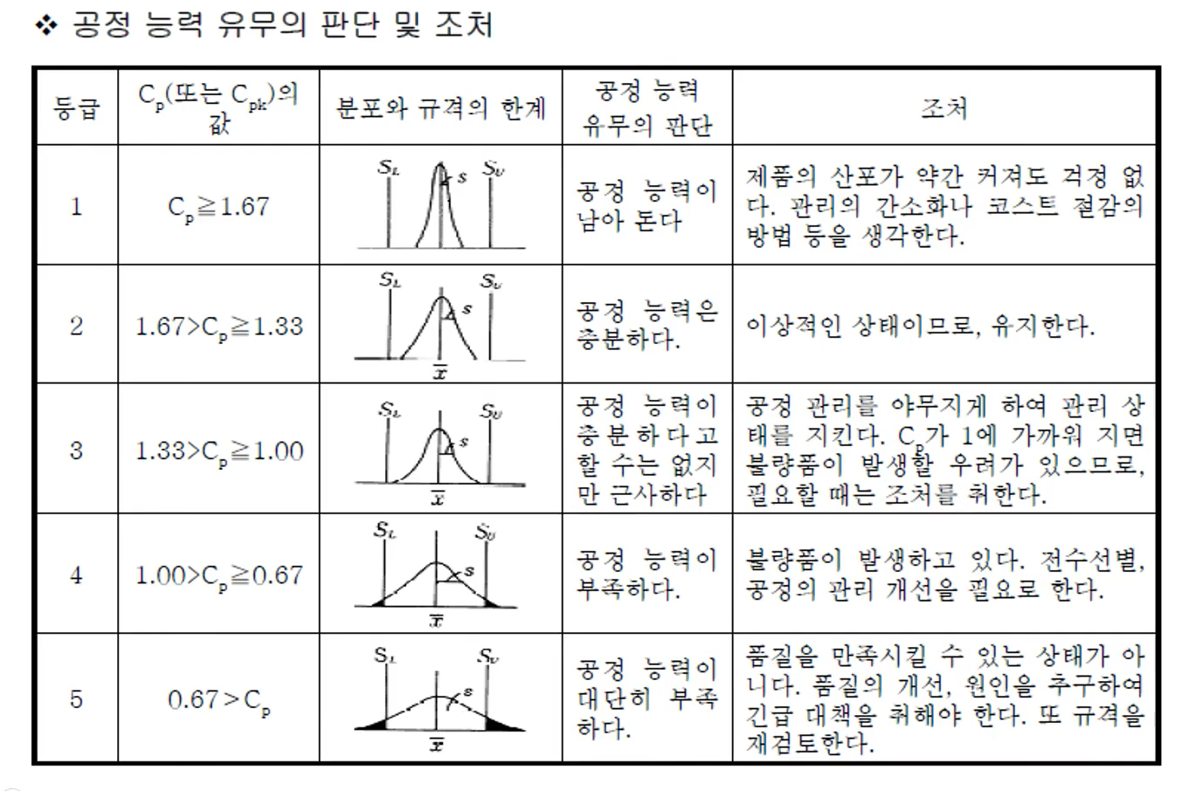
공정능력 유무의 판단 및 조처

Slide 22
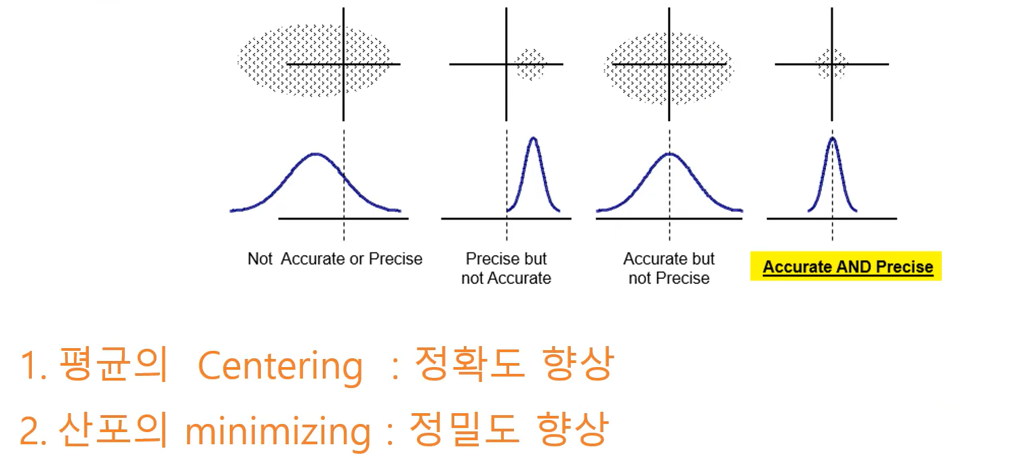
공정 능력의 개선방향
precise : 정밀
accurete : 정확

Slide 23
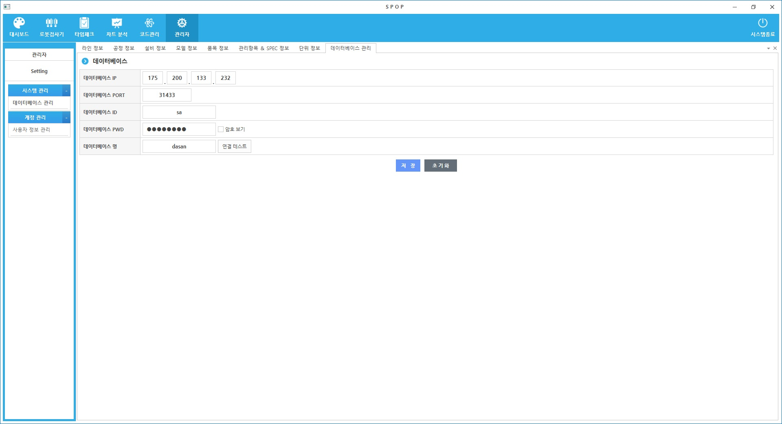
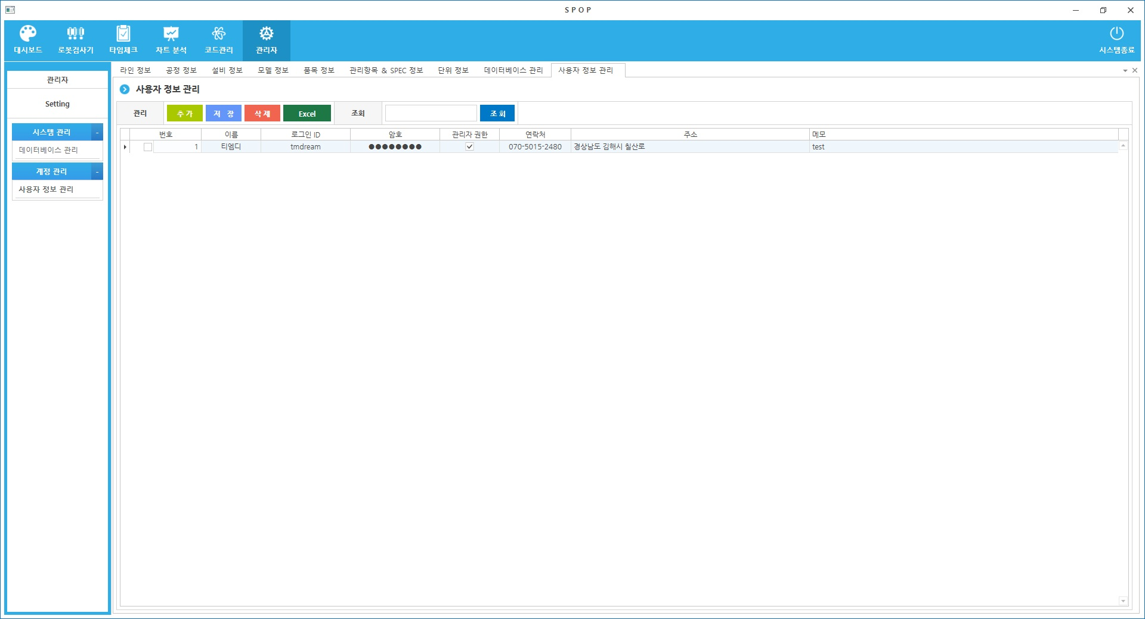
01
관리자 화면
데이터베이스 정보관리 화면
사용자 정보 관리 화면
▶ 데이터베이스 정보를 입력하여, 해당 정보로 접속합니다.
▶ 사용자 정보를 관리합니다.
▶ 계정에 따라 관리자 권한을 설정할 수 있습니다.

Slide 24
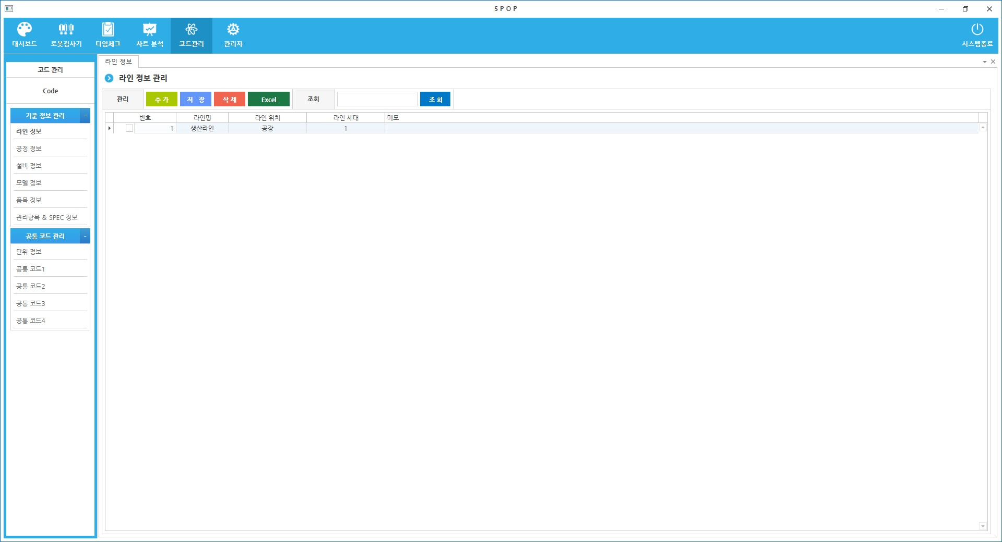

02
코드 관리 화면
라인 정보 관리 화면
공정 정보 관리 화면
▶ 라인 정보를 관리합니다.
▶ 공정 정보를 관리합니다.
▶ 라인 정보에 귀속됩니다. ( 라인 > 공정 )

Slide 25
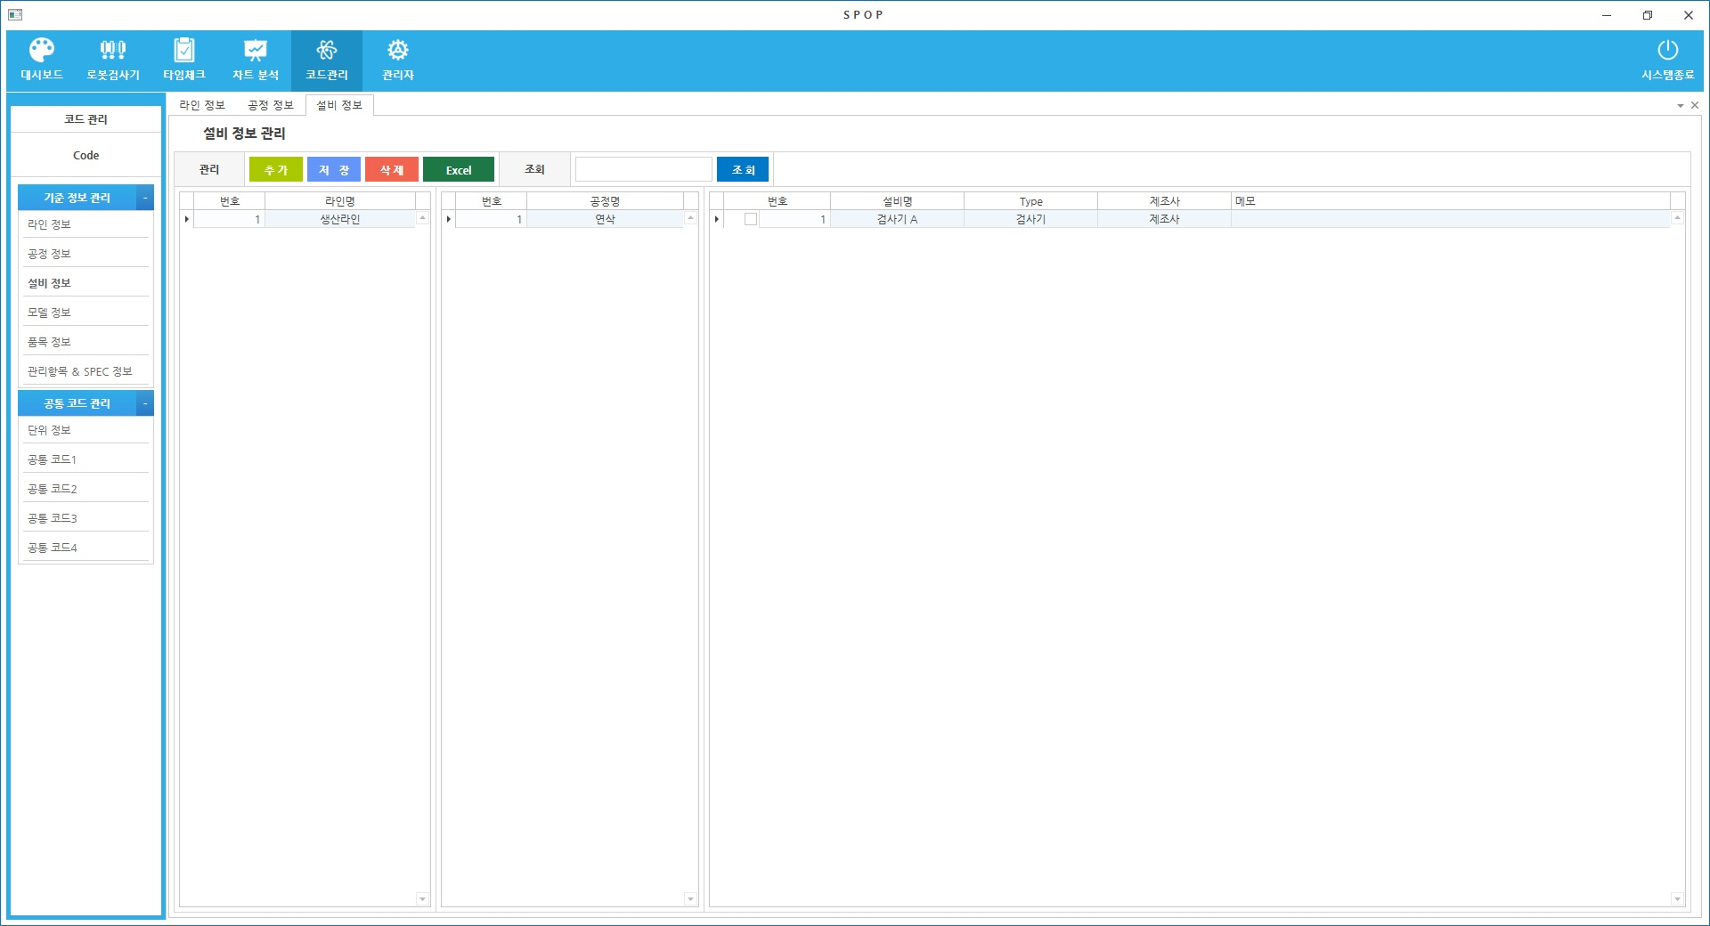
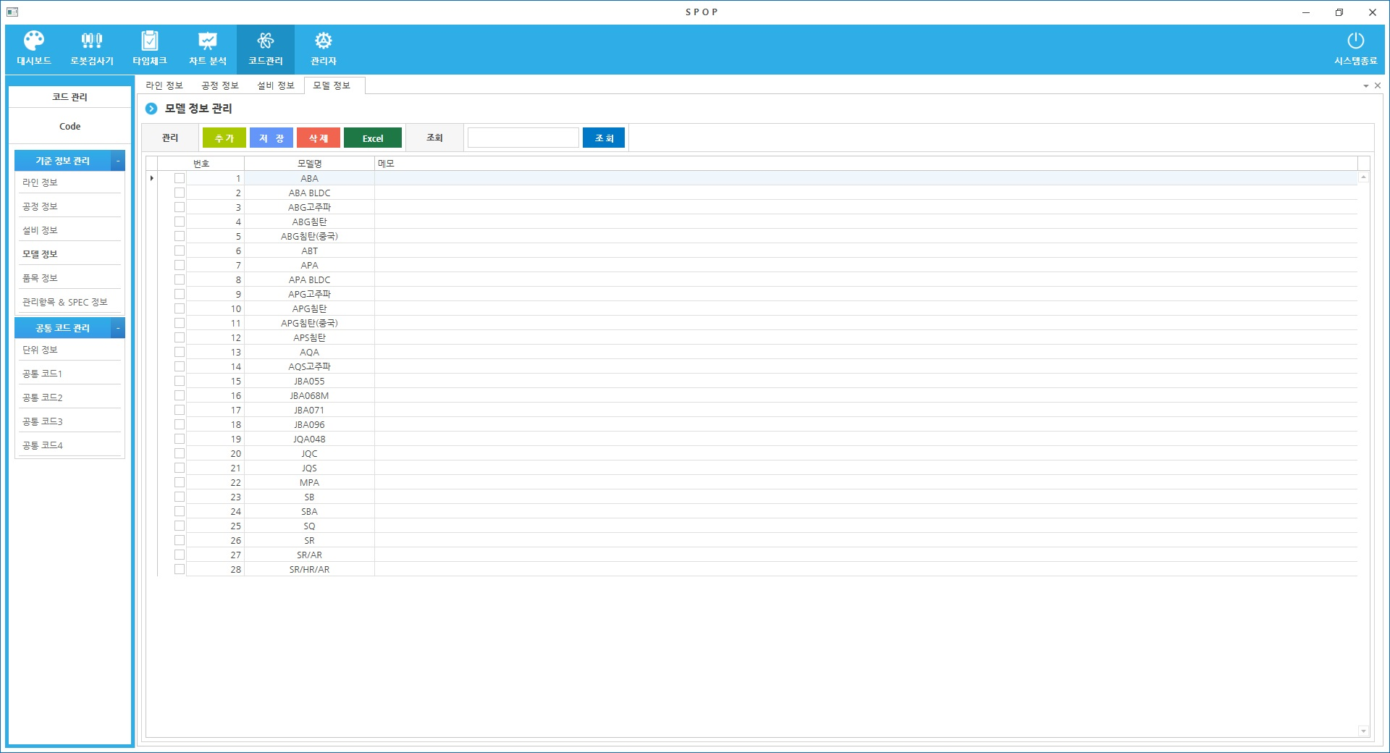
02
코드 관리 화면
설비 정보 관리 화면
모델 정보 관리 화면
▶ 설비 정보를 관리합니다.
▶ 라인, 공정에 귀속됩니다. ( 라인 > 공정 > 설비 )
▶ 모델 정보를 관리합니다.

Slide 26
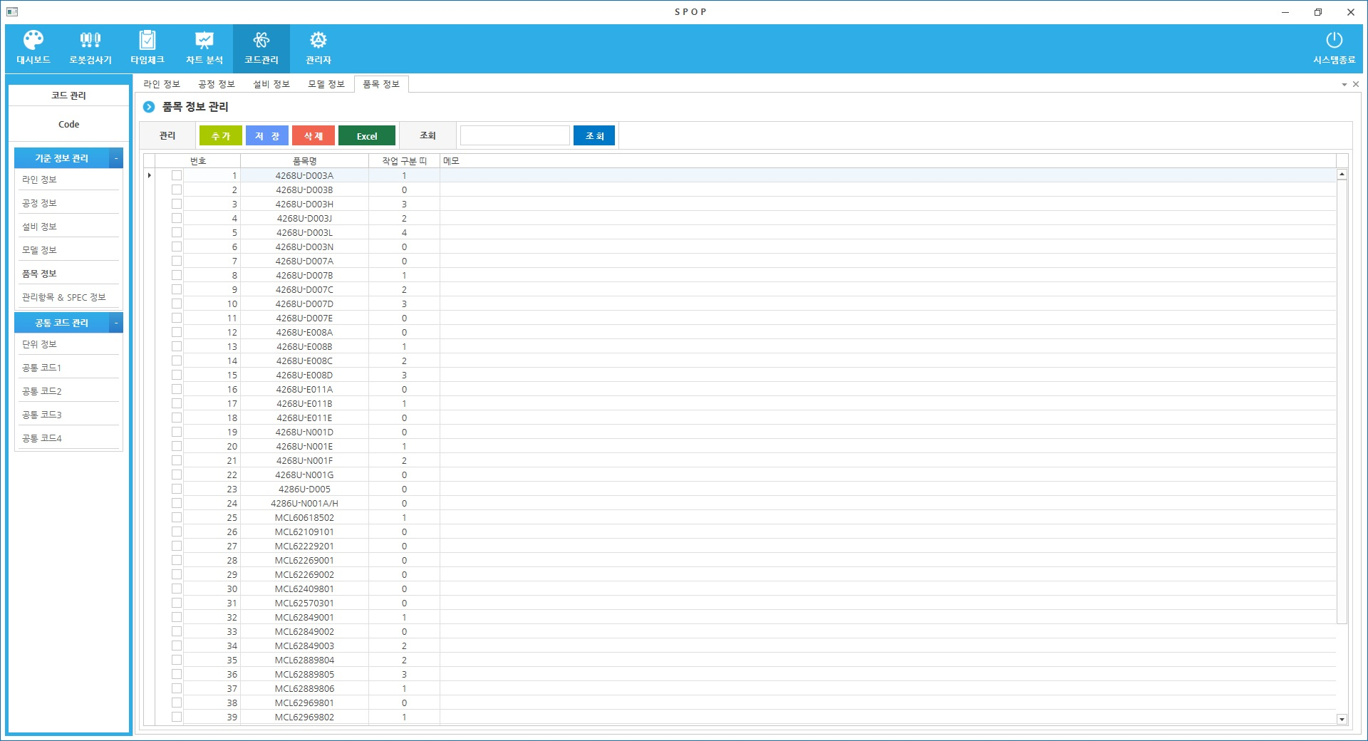
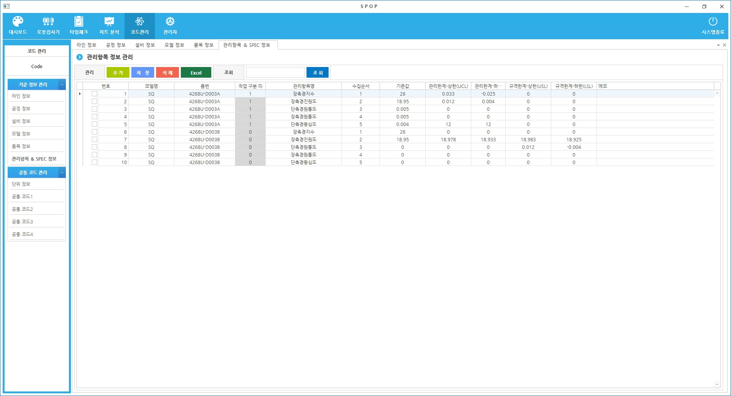
02
코드 관리 화면
품목 정보 관리 화면
관리항목 정보 관리 화면
▶ 품목 정보를 관리합니다.
▶ 관리항목 정보를 관리합니다.
▶ 모델 정보에 귀속되며, 관리항목명과 관리한계, 규격한계 값을 설정합니다. (기본값)

Slide 27
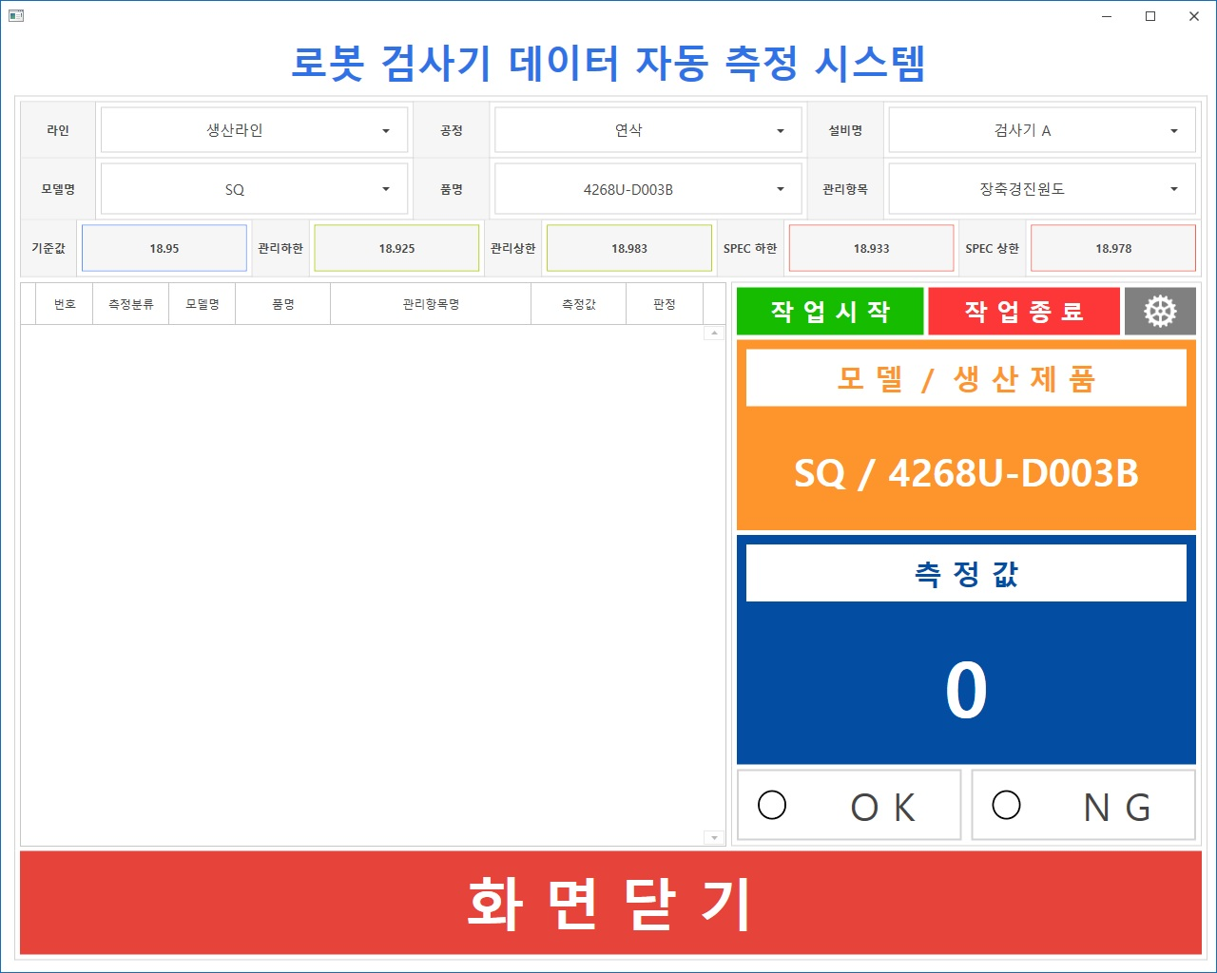
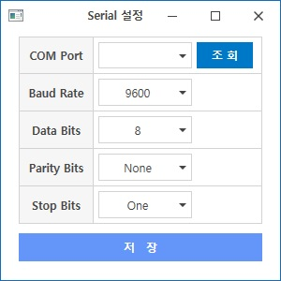
03
로봇검사기 작업화면
로봇검사기 동작 화면
로봇검사기 설비 통신 설정 화면
▶ 로봇검사기 데이터 수집 화면입니다.
▶ 로봇검사기에서 수신되는 데이터를 작업시작 시 선택한 정보로 데이터가 저장됩니다.
▶ 당일 측정한 데이터가 좌측에 리스트로 표시되며, 우측에서는 실시간으로 수집되는 데이터의 정보를 모니터링할 수 있습니다.
▶ 통신 설정 화면입니다.
▶ 시리얼 통신을 위해 포트와 통신정보를 설정합니다.
▶ 설정한 정보로 검사기와 프로그램이 통신하여 데이터를 수집합니다.

Slide 28
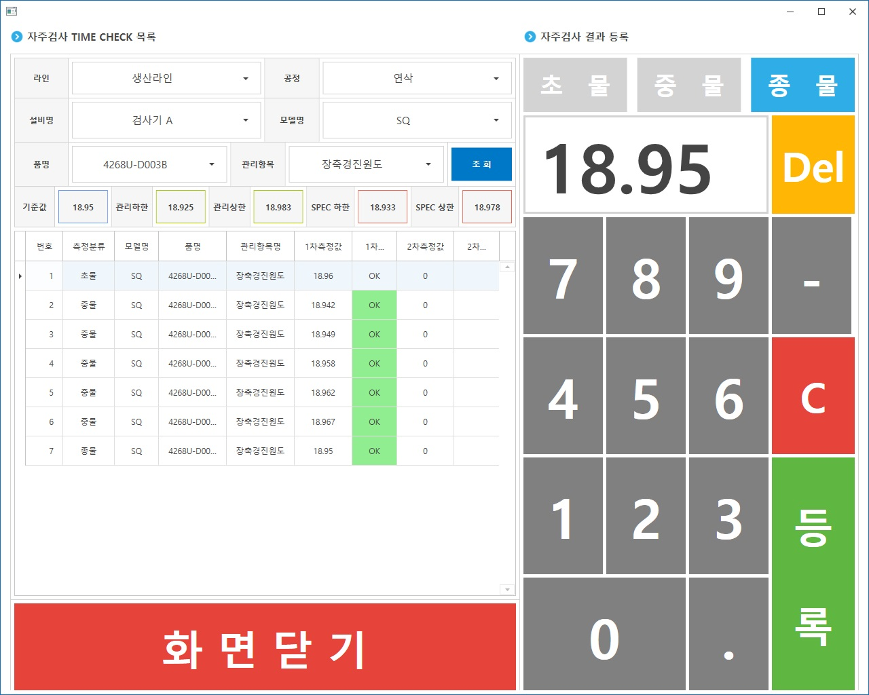
04
타임체크 작업화면
타임체크 동작 화면
▶ 타임체크 동작 화면입니다.
▶ 작업자가 각 품명과 관리항목 데이터를 직접 입력합니다.
▶ 초물과 종물은 각 1회만 등록이 가능하며, 중물은 여러 번 입력할 수 있습니다.
▶ 1차 측정 후 관리자는 2차 측정 데이터를 추가할 수 있습니다.

Slide 29
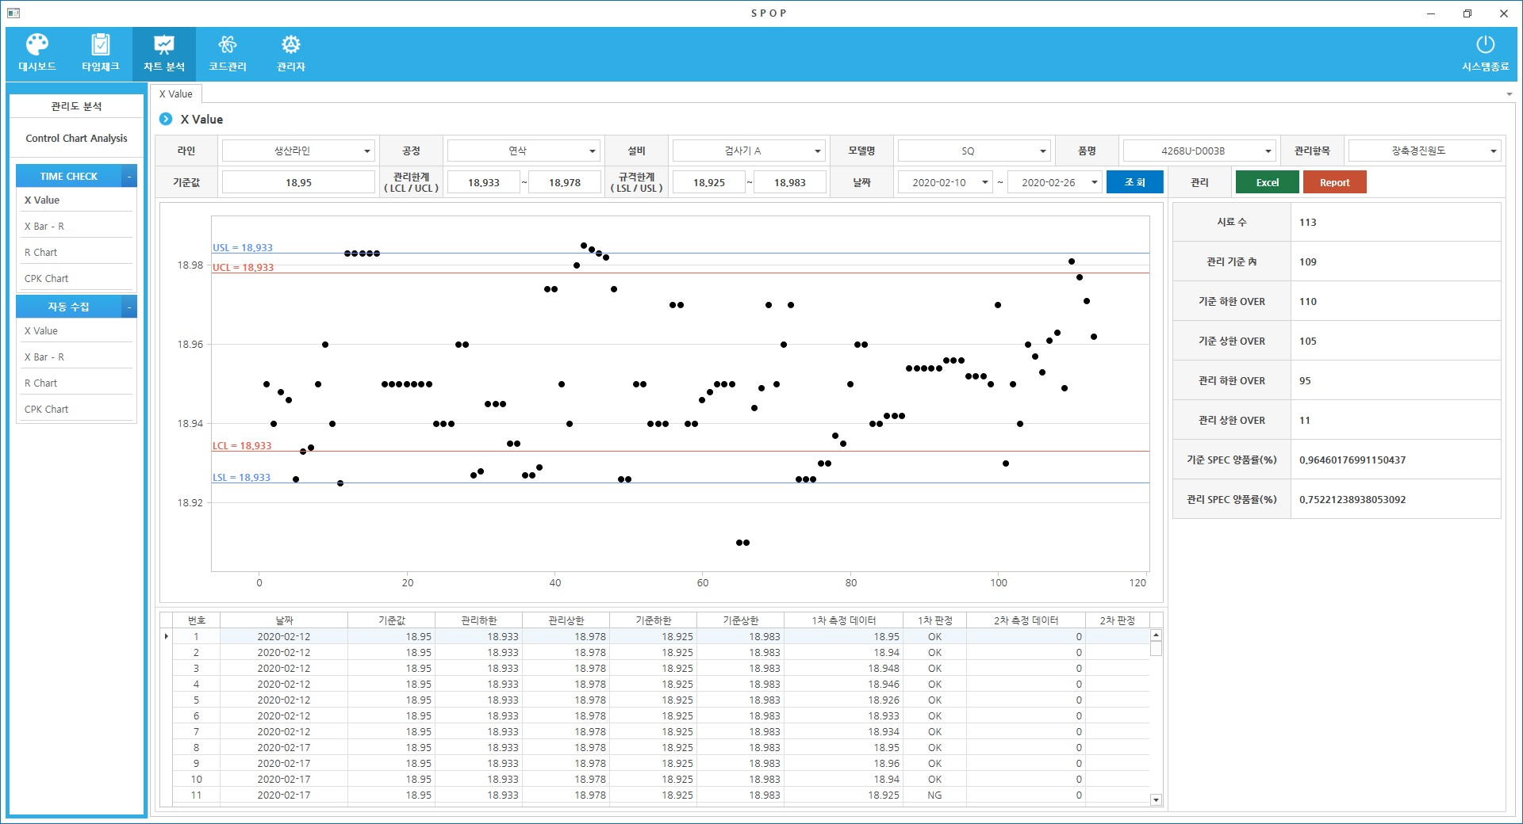
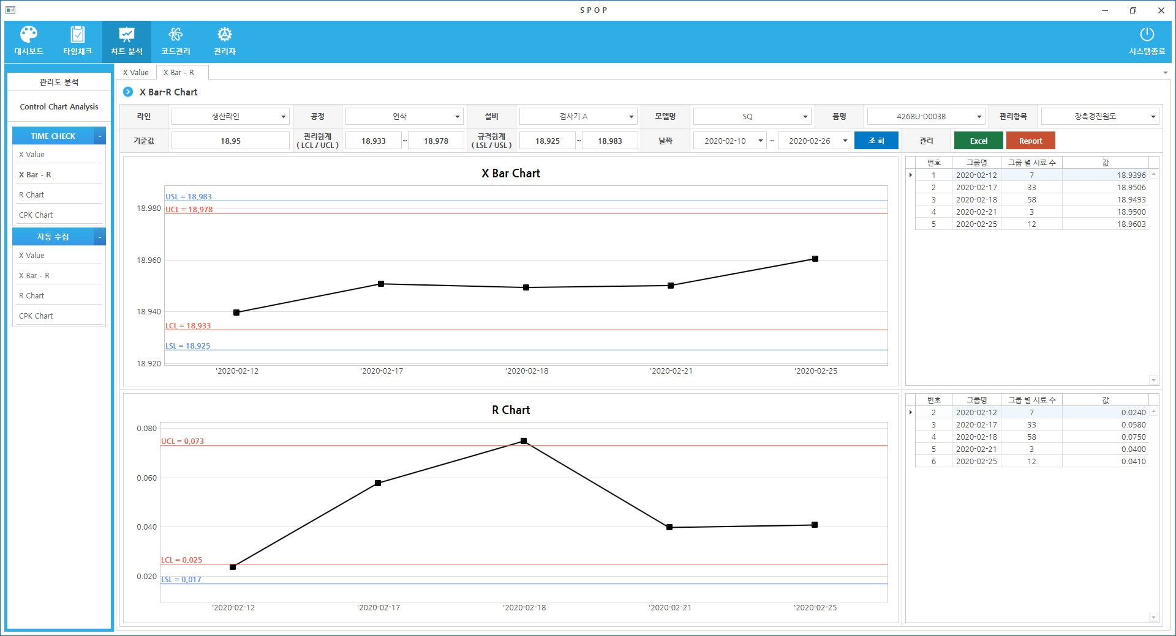
05
분석 화면
분석 – X 측정치 화면
분석 – X Bar R 화면
▶ X 측정치 화면입니다.
▶ 타임체크/자동수집 데이터를 각 항목과 날짜별로 조회할 수 있습니다.
▶ 기준 값, 관리한계와 규격한계는 코드관리의 기본값을 가져오지만, 임의설정도 가능합니다.
▶ 조회한 데이터를 Excel 파일로 내보내기가 가능합니다.
▶ X Bar R 화면입니다.
▶ 날짜 단위로 시료를 그룹으로 묶어 차트를 표시합니다.
▶ 타임체크/자동수집 데이터를 각 항목과 날짜별로 조회할 수 있습니다.
▶ 기준 값, 관리한계와 규격한계는 코드관리의 기본값을 가져오지만, 임의설정도 가능합니다.
▶ 조회한 데이터를 Excel 파일로 내보내기가 가능합니다.

Slide 30
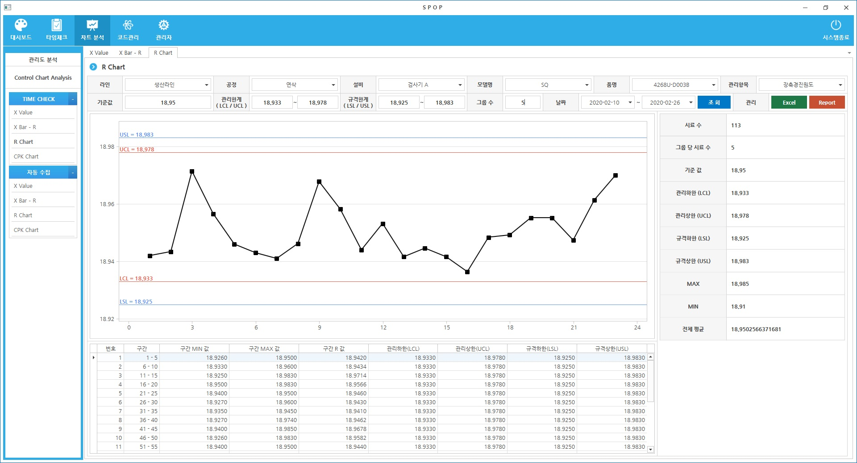
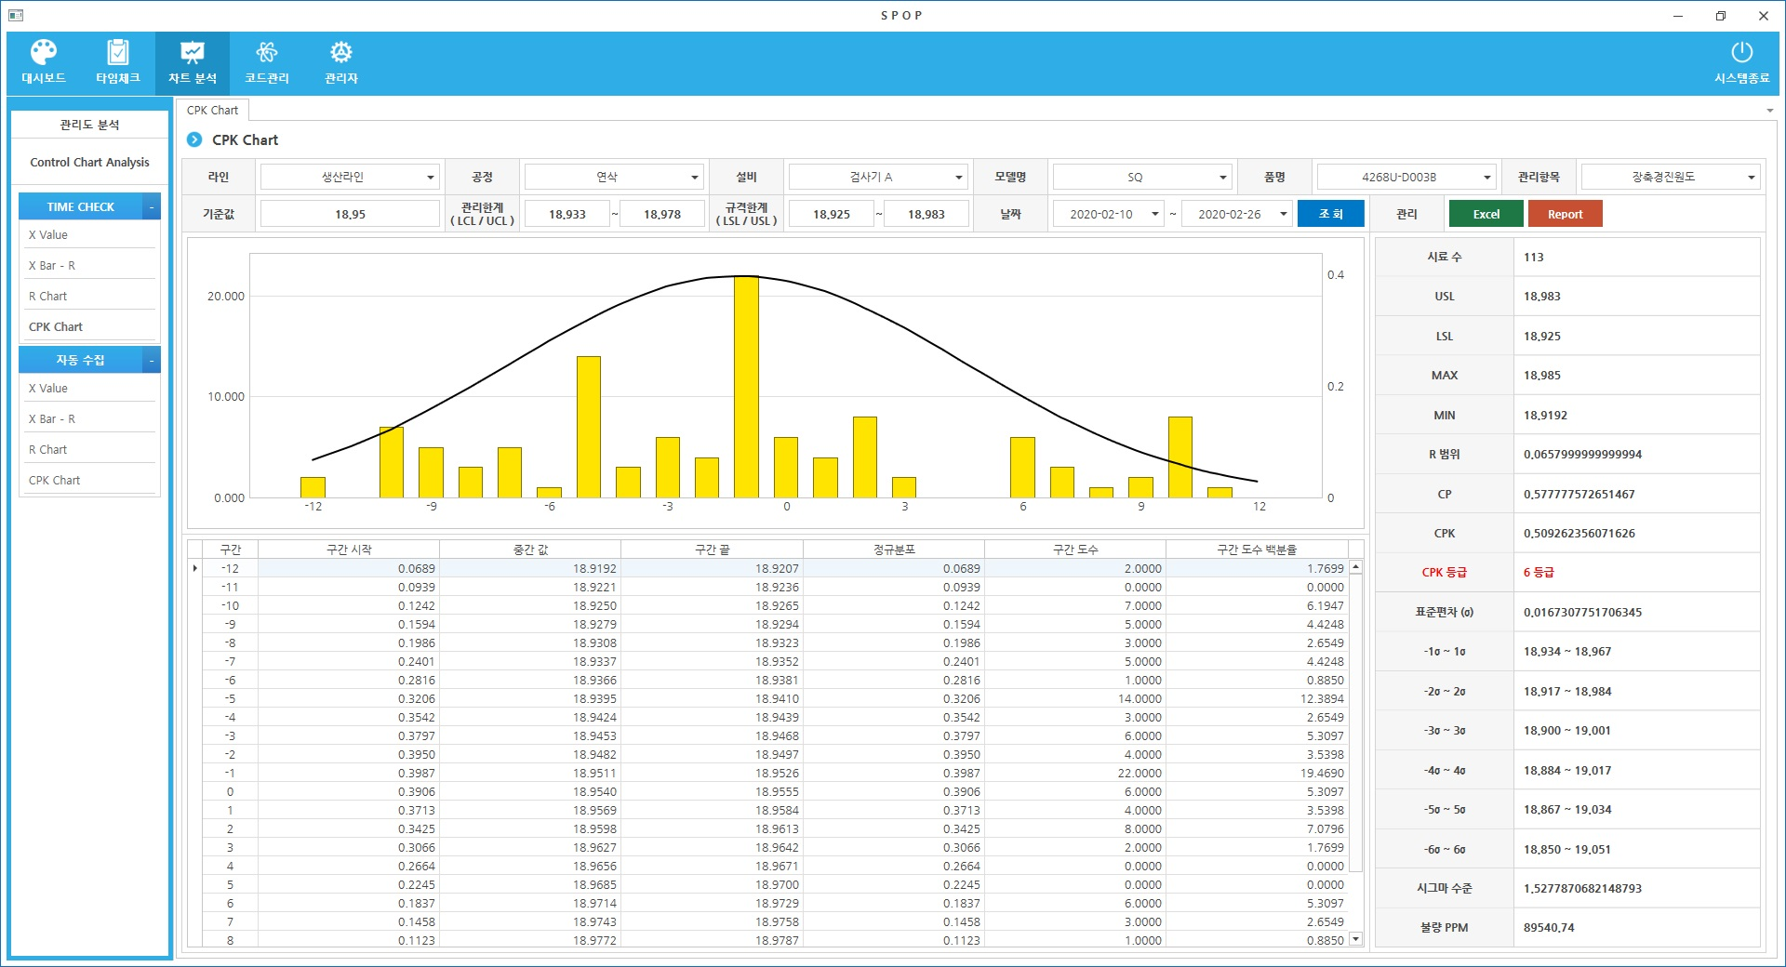
05
분석 화면
분석 – R 화면
분석 – CPK 화면
▶ R 화면입니다.
▶ 날짜 내의 모든 데이터를 그룹 수로 묶어 차트를 표시합니다. ( 그룹 수 입력 / 기본 : 1 )
▶ 타임체크/자동수집 데이터를 각 항목과 날짜별로 조회할 수 있습니다.
▶ 기준 값, 관리한계와 규격한계는 코드관리의 기본값을 가져오지만, 임의설정도 가능합니다.
▶ 조회한 데이터를 Excel 파일로 내보내기가 가능합니다.
▶ CPK 화면입니다.
▶ 날짜 기준으로 데이터를 조회하여 차트를 표시합니다.
▶ 타임체크/자동수집 데이터를 각 항목과 날짜별로 조회할 수 있습니다.
▶ 기준 값, 관리한계와 규격한계는 코드관리의 기본값을 가져오지만, 임의설정도 가능합니다.
▶ 조회한 데이터를 Excel 파일로 내보내기가 가능합니다.

Slide 31

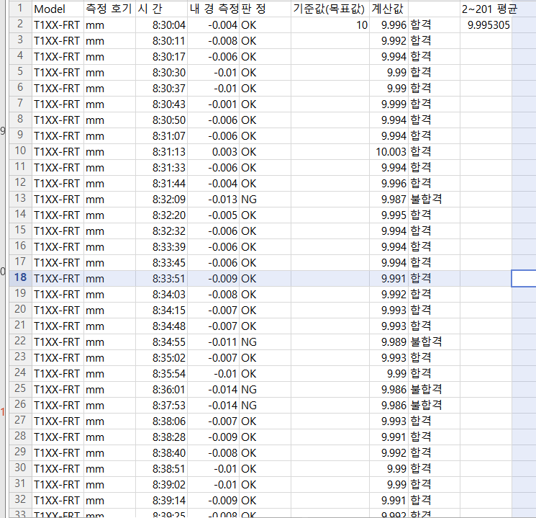
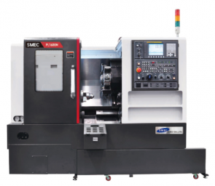
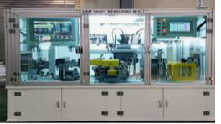


데이터 피드백 프로젝트
가공기의 가공 설정값(예상)
5
내경
기준값
상한스펙
하한스펙
10
10.01
9.99
200개 생산 데이터의 합산 값
1999.061
200개 생산 데이터의 평균 값
단순평균
분석한 예상 가공 설정값
9.995305
?
데이터분석
200개 생산
내경 가공기
복합측정기
(내경,외경,외관검사)

